Slide 1

HTML+CSS 讲师：刘志远

Slide 2
什么是web？
什么是web前端？
什么是web网站的前端和后端？
什么是网页？什么是网站？
学习前端开发的技术有哪些？

Slide 3

认识网页

Slide 4
1.1.1 认识网页
网页主要由文字、图像和超链接等元素构成。当然，除了这些元素，网页中还可以包含音频、视频以及Flash等。

Slide 5
常见浏览器介绍
浏览器是网页运行的平台，常用的浏览器有IE、火狐（Firefox）、谷歌（Chrome）、Safari和Opera等。

Slide 6
渲染引擎和js引擎
chrome最开始用的是苹果safari的webkit内核，blink内核，js是v8引擎

Slide 7
Web标准
Web标准不是某一个标准，而是由W3C和其他标准化组织制定的一系列标准的集合。主要包括结构（Structure）、表现（Presentation）和行为（Behavior）三个方面。

Slide 8
专门的人，做专门的事
根据web标准(w3c 标准) 分为 结构标准、 表现标准、 行为标准。
理想状态我们的源码： .html .css .js

Slide 9
w3c组织
W3C 指万维网联盟（World Wide Web Consortium）
W3C标准的内容包括使用语言的规范，开发中使用的导则和解释引擎的行为等等。W3C也制定了包括XML和CSS等的众多影响深远的标准规范。

Slide 10




开发工具
Sublime

Slide 11
HTML简介
HTML（英文Hyper Text Markup Language的缩写）中文译为“超文本标记语言”，主要是通过HTML标记对网页中的文本、图片、按钮等内容进行描述。

Slide 12
html发展历史

Slide 13
doctype 文档类型的声明
charset 编码设置
utf-8是目前最常用的字符集编码方式，常用的字符集编码方式还有gbk和gb2312。
gb2312 简单中文 包括6763个汉字
BIG5 繁体中文 港澳台等用
GBK包含全部中文字符 是GB2312的扩展，加入对繁体字的支持，兼容GB2312
UTF-8则包含全世界所有国家需要用到的字符
keywords 关键词
description 描述

Slide 14
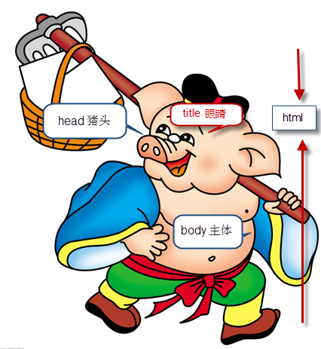
HTML 骨架

Slide 15
HTML标记分类
在HTML页面中，带有“< >”符号的元素被称为HTML标记，如上面提到的<html>、<head>、<body>都是HTML标记。所谓标记就是放在“< >”标记符中表示某个功能的编码命令，也称为HTML标签或HTML元素，统一称作HTML标记。

Slide 16
HTML标记—双标记
双标记也称体标记，是指由开始和结束两个标记符组成的标记。其基本语法格式如下：
该语法中“<标记名>”表示该标记的作用开始，一般称为“开始标记（start tag）”，“</标记名>” 表示该标记的作用结束，一般称为“结束标记（end tag）”。和开始标记相比，结束标记只是在前面加了一个关闭符“/”。
<标记名>内容</标记名>

Slide 17
HTML标记—单标记
单标记也称空标记，是指用一个标记符号即可完整地描述某个功能的标记。其基本语法格式如下：
< 标记名 />

Slide 18
标记关系
1.嵌套关系
2.并列关系
在嵌套结构中，HTML元素的样式总是遵从“就近原则”，如上面代码中的“传智播客”这几个文字的颜色会遵从最靠近他的<font>标记，而size属性遵从外层的<font>标记，对齐属性则遵从最外层的<p>标记。

Slide 19
标记关系
1.嵌套关系
2.并列关系
<p>
<font >
来源：<font >尚硅谷</font>
</font>
</p>
<p>
p和p标记就是并列关系 </p>

Slide 20
HTML标记—注释标记
在HTML中还有一种特殊的标记——注释标记。如果需要在HTML文档中添加一些便于阅读和理解但又不需要显示在页面中的注释文字，就需要使用注释标记。其基本语法格式如下：
注释内容不会显示在浏览器窗口中，但是作为HTML文档内容的一部分，也会被下载到用户的计算机上，查看源代码时就可以看到。
<!-- 注释语句 -->

Slide 21
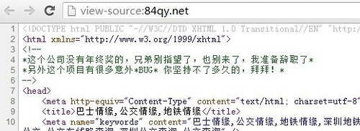
注释的重要性

Slide 22
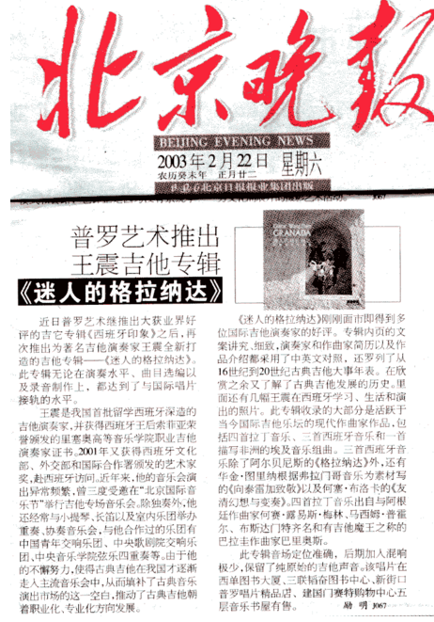
认识常用标签
标题和段落

Slide 23
标题标记
为了使网页更具有语义化，我们经常会在页面中用到标题标记，HTML提供了6个等级的标题，即<h1>、<h2>、<h3>、<h4>、<h5>和<h6>，从<h1>到<h6>重要性递减。其基本语法格式如下：
<hn>标题文本</hn>

Slide 24
段落标记
在网页中要把文字有条理地显示出来，离不开段落标记，就如同我们平常写文章一样，整个网页也可以分为若干个段落，而段落的标记就是<p>。
<p>是HTML文档中最常见的标记，默认情况下，文本在一个段落中会根据浏览器窗口的大小自动换行。
<p>段落文本</p>

Slide 25
水平线标记<hr />
在网页中常常看到一些水平线将段落与段落之间隔开，使得文档结构清晰，层次分明。这些水平线可以通过插入图片实现，也可以简单地通过标记来完成，<hr />就是创建横跨网页水平线的标记。其基本语法格式如下：
<hr />是单标记，在网页中输入一个<hr />，就添加了一条默认样式的水平线。

Slide 26
换行标记<br />
在HTML中，一个段落中的文字会从左到右依次排列，直到浏览器窗口的右端，然后自动换行。如果希望某段文本强制换行显示，就需要使用换行标记<br />，这时如果还像在word中直接敲回车键换行就不起作用了。

Slide 27
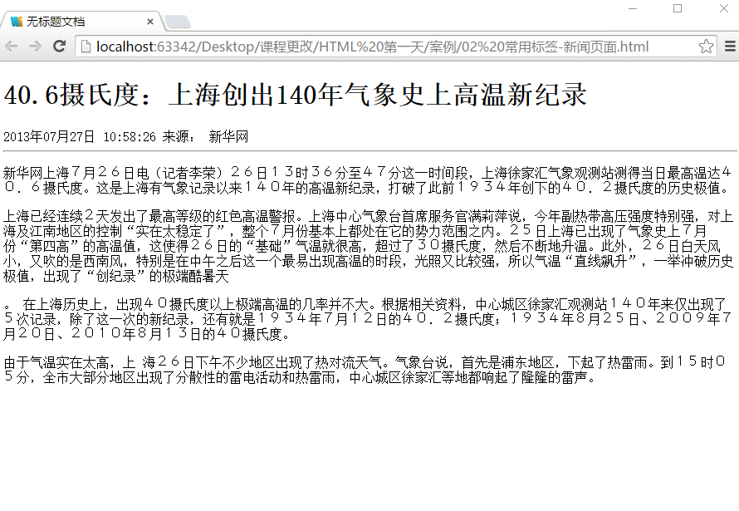
案例展示

Slide 28
文本样式标记
多种多样的文字效果可以使网页变得更加绚丽，为此HTML提供了文本样式标记<font>，用来控制网页中文本的字体、字号和颜色。其基本语法格式如下：
<font>文本内容</font>

Slide 29
文本格式化标记
在网页中，有时需要为文字设置粗体、斜体或下划线效果，这时就需要用到HTML中的文本格式化标记，使文字以特殊的方式显示。
文本格式化常用标记 语义===》语气做对比
标记 | 显示效果
<b></b>和<strong></strong> | 文字以粗体方式显示（推荐使用strong）
<i></i>和<em></em> | 文字以斜体方式显示（推荐使用em）
<s></s>和<del></del> | 文字以加删除线方式显示（推荐使用del）
<u></u>和<ins></ins> | 文字以加下划线方式显示（不赞成使用u）

Slide 30
SEO搜索引擎优化
通过技术手段按照搜索引擎的规则来开发网页。
网络爬虫指认识html标签，不认识css和js，关键词和描述

Slide 31
图像标记<img />
HTML网页中任何元素的实现都要依靠HTML标记，要想在网页中显示图像就需要使用图像标记，接下来将详细介绍图像标记<img />以及和他相关的属性。其基本语法格式如下：
该语法中src属性用于指定图像文件的路径和文件名，他是img标记的必需属性。
案例分开来讲：带title的图、带alt的图、等比例的图、。。。
<img src="图像URL" />

Slide 32
图像标记<img />
<img />标记属性
属性 | 属性值 | 描述
src | URL | 图像的路径
alt | 文本 | 图像不能显示时的替换文本
title | 文本 | 鼠标悬停时显示的内容
width | 像素 | 设置图像的宽度
height | 像素 | 设置图像的高度
border | 数字 | 设置图像边框的宽度

Slide 33
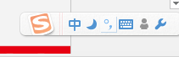
标记属性
使用HTML制作网页时，如果想让HTML标记提供更多的信息，可以使用HTML标记的属性加以设置。其基本语法格式如下：
在上面的语法中，标记可以拥有多个属性，必须写在开始标记中，位于标记名后面。属性之间不分先后顺序，标记名与属性、属性与属性之间均以空格分开。任何标记的属性都有默认值，省略该属性则取默认值。
采取 键值对 的格式 key='value' 的格式
注意：引号使用英文的半角； 每个键值对之间使用空格分隔
键值对：键值对=>理解为属性和属性值
<标记名 属性1="属性值1" 属性2="属性值2" …> 内容 </标记名>

Slide 34
常用的图像格式—GIF
GIF格式
GIF最突出的地方就是他支持动画，同时GIF也是一种无损的图像格式，也就是说修改图片之后，图片质量几乎没有损失。再加上GIF支持透明（全透明或全不透明），因此很适合在互联网上使用。但GIF只能处理256种颜色。在网页制作中，GIF格式常常用于Logo、小图标及其他色彩相对单一的图像。

Slide 35
常用的图像格式—PNG
PNG格式
PNG包括PNG-8和真色彩PNG（PNG-24和PNG-32）。相对于GIF，PNG最大的优势是体积更小，支持alpha透明（全透明，半透明，全不透明），并且颜色过渡更平滑，但PNG不支持动画。同时需要注意的是IE6是可以支持PNG-8的，但在处理PNG-24的透明时会显示为灰色。通常，图片保存为PNG-8会在同等质量下获得比GIF更小的体积，而半透明的图片只能使用PNG-24。

Slide 36
常用的图像格式—JPG
JPG格式
JPEG格式是网络上比较流行的一种格式，其文件扩展名为.jpg或.jpeg。JPEG是一种有损压缩格式，其文件体积非常小，非常有利于网络传输，但由于是有损压缩，所以将一幅图像转换为JPEG格式后图像质量会降低。

Slide 37
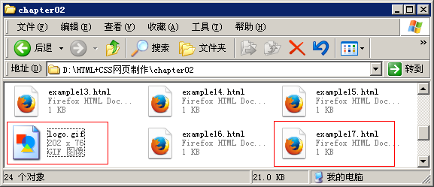
相对路径和绝对路径
什么是路径？
在网页开发中只web网页和其他文件之间的位置关系。
文件夹

Slide 38
相对路径和绝对路径
相对路径
以自己（html文件）为出发点去寻找内容（图片、链接）

Slide 39
相对路径和绝对路径
相对路径设置分为以下三种：
图像文件和html文件位于同一文件夹：只需输入图像文件的名称即可，如<img src="logo.gif" />。
图像文件位于html文件的下一级文件夹：输入文件夹名和文件名，之间用“/”隔开，如<img src="img/img01/logo.gif" />。
图像文件位于html文件的上一级文件夹：在文件名之前加入“../” ，如果是上两级，则需要使用 “../ ../”，以此类推，如<img src="../logo.gif" />。

Slide 40
相对路径和绝对路径
绝对路径
例如：
“D:\HTML+CSS网页制作\chapter02\img\logo.gif”，或完整的网络地址，例如“http://www.itcast.cn/images/logo.gif”。

Slide 41
创建超链接
在HTML中创建超链接非常简单，只需用<a></a>标记环绕需要被链接的对象即可，其基本语法格式如下：
讲解的时候要与原窗口打开做对比
在上面的语法中，<a>标记是一个行内标记，用于定义超链接，href和target为其常用属性，下面对它们进行具体地解释。
<a href="跳转目标" target="目标窗口的弹出方式">文本或图像</a>

Slide 42
创建超链接
href：用于指定链接目标的url地址，当为<a>标记应用href属性时，它就具有了超链接的功能。
target：用于指定链接页面的打开方式，其取值有_self和_blank两种，其中_self为默认值，_blank为在新窗口中打开方式。

Slide 43
创建超链接
注意:
暂时没有确定链接目标时，通常将<a>标记的href属性值定义为“#”(即href="#")，表示该链接暂时为一个空链接。
不仅可以创建文本超链接，在网页中各种网页元素，如图像、表格、音频、视频等都可以添加超链接。

Slide 44
锚点链接
通过创建锚点链接，用户能够快速定位到目标内容。
创建锚点链接分为两步：
使用“<a href=”#id名“>链接文本</a>”创建链接文本。
使用相应的id名标注跳转目标的位置。
Jd的电梯导航案例（没移动的动画，js才讲动画）

Slide 45
特殊字符标记
HTML为这些特殊字符准备了专门的替代代码
特殊字符 | 描述 | 字符的代码
 | 空格符 | &nbsp;
< | 小于号 | &lt;
> | 大于号 | &gt;
& | 和号 | &amp;
￥ | 人民币 | &yen;
© | 版权 | &copy;
® | 注册商标 | &reg;
° | 摄氏度 | &deg;
± | 正负号 | &plusmn;
× | 乘号 | &times;
÷ | 除号 | &divide;
² | 平方2（上标2） | &sup2;
³ | 立方3（上标3） | &sup3;

Slide 46
<ul> <li>列表项1</li> <li>列表项2</li> <li>列表项3</li> ...... </ul>
无序列表ul
无序列表的各个列表项之间没有顺序级别之分，是并列的。其基本语法格式如下：
在上面的语法中，<ul></ul>标记用于定义无序列表，<li></li>标记嵌套在<ul></ul>标记中，用于描述具体的列表项，每对<ul></ul>中至少应包含一对<li></li>。
Ul、ol的儿子只能是li不能是别的标签

Slide 47
无序列表ul
注意:
<li>与</li>之间相当于一个容器，可以容纳所有元素。但是<ul></ul>中只能嵌套<li></li>，直接在<ul></ul>标记中输入文字的做法是不被允许的。

Slide 48
有序列表ol
有序列表即为有排列顺序的列表，其各个列表项按照一定的顺序排列定义，有序列表的基本语法格式如下：
在上面的语法中，<ol></ol>标记用于定义有序列表，<li></li>为具体的列表项，和无序列表类似，每对<ol></ol>中也至少应包含一对<li></li>。
<ol>
<li>列表项1</li>
<li>列表项2</li>
<li>列表项3</li>
......
</ol>

Slide 49
定义列表dl
定义列表常用于对术语或名词进行解释和描述，定义列表的列表项前没有任何项目符号。其基本语法如下：
不同浏览器的圆点位置不一样，想一样就要学css技术
<dl>
<dt>名词1</dt>
<dd>名词1解释1</dd>
<dd>名词1解释2</dd>
...
<dt>名词2</dt>
<dd>名词2解释1</dd>
<dd>名词2解释2</dd>
...
</dl>

Slide 50


自定义列表

Slide 51
创建表格
在HTML网页中，要想创建表格，就需要使用表格相关的标记。创建表格的基本语法格式如下：
注意书写格式对齐
<table>
<tr>
<td>单元格内的文字</td>
...
</tr>
...
</table>

Slide 52
创建表格
在上面的语法中包含三对HTML标记，分别为<table></table>、<tr></tr>、<td></td>，他们是创建表格的基本标记，缺一不可，下面对他们进行具体地解释。
<table></table>：用于定义一个表格。
<tr></tr>：用于定义表格中的一行，必须嵌套在<table></table>标记中，在<table></table>中包含几对<tr></tr>，就有几行表格。
<td></td>：用于定义表格中的单元格，必须嵌套在<tr></tr>标记中，一对<tr></tr>中包含几对<td></td>，就表示该行中有多少列（或多少个单元格）。

Slide 53
创建表格
注意:
学习表格的核心是学习<td></td>标记，他就像一个容器，可以容纳所有的元素，<td></td>中甚至可以嵌套表格<table></table>。但是<tr></tr>中只能嵌套<td></td>，直接在<tr></tr>标记中输入文字的做法是不被允许的。

Slide 54
<table>标记的属性
<table>标记的属性如下表所示。
属性名 | 含义 | 常用属性值
border | 设置表格的边框（默认border="0"无边框） | 像素值
cellspacing | 设置单元格与单元格边框之间的空白间距 | 像素值（默认为2像素）
cellpadding | 设置单元格内容与单元格边框之间的空白间距 | 像素值（默认为1像素）
width | 设置表格的宽度 | 像素值
height | 设置表格的高度 | 像素值
align | 设置表格在网页中的水平对齐方式 | left、center、right

Slide 55
caption 元素定义表格标题
caption 标签必须紧随 table 标签之后。您只能对每个表格定义一个标题。通常这个标题会被居中于表格之上。

Slide 56
<th>标记及其属性
表头一般位于表格的第一行或第一列，其文本加粗居中，如下图所示，即为设置了表头的表格。设置表头非常简单，只需用表头标记<th></th>替代相应的单元格标记<td></td>即可。

Slide 57
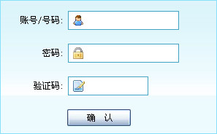
表单
在HTML中，一个完整的表单通常由表单控件（也称为表单元素）、提示信息和表单域3个部分构成，如下图所示，即为一个简单的HTML表单界面及其构成。

Slide 58
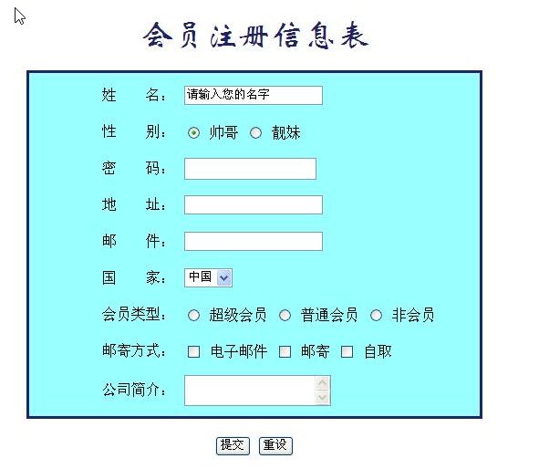
表单常见元素

Slide 59
input控件
input控件的基本语法格式如下：
在上面的语法中，<input />标记为单标记，type属性为其最基本的属性，其取值有多种，用于指定不同的控件类型。除了type属性之外，<input />标记还可以定义很多其他的属性，其常用属性如下表所示。
要把一些要注意的点写在笔记上
<input type=“控件类型”>

Slide 60
input控件
属性 | 属性值 | 描述
type | text | 单行文本输入框
 | password | 密码输入框
 | radio | 单选按钮
 | checkbox | 复选框
 | button | 普通按钮
 | submit | 提交按钮
 | reset | 重置按钮
 | file | 文件域
name | 由用户自定义 | 控件的名称
checked | checked | 定义选择控件默认被选中的项

Slide 61
textarea控件
如果需要输入大量的信息，就需要用到<textarea></textarea>标记。通过textarea控件可以轻松地创建多行文本输入框，其基本语法格式如下：
<textarea>
文本内容
</textarea>

Slide 62
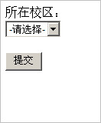
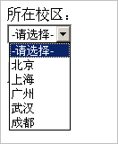
select控件
下图为一个下拉菜单，当点击下拉符号“ ”时，会出现一个选择列表。在HTML中，要想制作如下图所示的下拉菜单，就需要使用select控件。

Slide 63
select控件
使用select控件定义下拉菜单的基本语法格式如下：
在上面的语法中，<select></select>标记用于在表单中添加一个下拉菜单，<option></option>用于定义下拉菜单中的具体选项，每对<select></select>中至少应包含一对<option></option>。
<select>
<option>选项1</option>
<option>选项2</option>
<option>选项3</option>
...
</select>

Slide 64
select控件
值得一提的是，在HTML中，可以为<select>和<option>标记定义属性，以改变下拉菜单的外观显示效果，具体如下表所示。
标记名 | 常用属性 | 描述
<option> | selected | 定义selected =" selected "时，当前项即为默认选中项。

Slide 65
学习目标
CSS基本语法
文字控制三属性
实体化三属性
显示模式及转换
基础选择器
CSS引入方式
CSS基础选择器权重

Slide 66
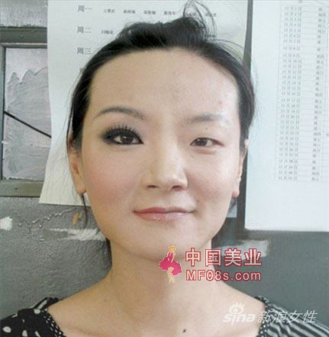
CSS 网页的美容师

Slide 67
CSS简介
CSS(Cascading Style Sheet)
CSS通常称为CSS样式表或层叠样式表（级联样式表），主要用于设置HTML页面中的
文本内容（字体、大小、对齐方式等）、图片的外形（宽高、边框样式、边距等）以
及版面的布局等外观显示样式。
CSS以HTML为基础，提供了丰富的功能，如字体、颜色、背景的控制及整体排版等，
而且还可以针对不同的浏览器设置不同的样式。

Slide 68
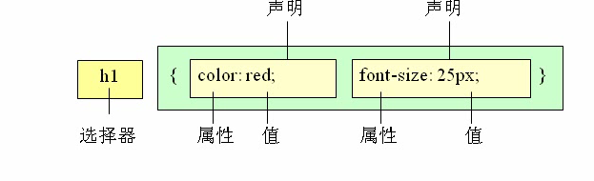
体验CSS
1、CSS基本语法
1.1 书写位置：head标签内部
1.2 环境：<style type=“text/css”></style>
1.3 书写css属性：
{ css键值对 } CSS键值对语法 k:v;
选择器{属性1:属性值1; 属性2:属性值2; 属性3:属性值3;}

Slide 69
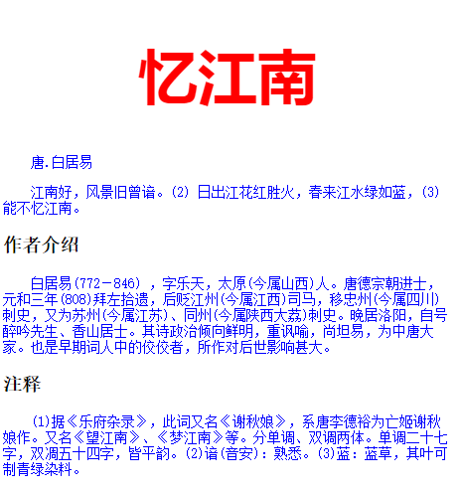
2、CSS常用文字控制属性
字体：font-family
字号：font-size
颜色：color
内容水平对齐方式：text-align：left|center|right
首航缩进：text-indent

Slide 70
实体化三属性
宽度：width
高度：height
背景色：background

Slide 71
显示模式
块级：代表标签div，大容器，大盒子，可以存储任何内容任何标签，通常用作网页布局
和排版。特点：独占一行；可以设置宽高并生效。
行内：代表标签span，小容器，小盒子，可以存储小图标、小图片及特殊效果的文字。
特点：一行共存多个；设置宽高不生效；自身尺寸受内容控制。
行内块：既有块级标签的优点又有行内标签的优点 – 一行共存多个；设置宽高并生效；
如果没有人为指定宽高，自身尺寸受内容的控制

Slide 72
显示模式转换
display：block|inline|inline-block；
块级：block
行内：inline
行内块：inline-block

Slide 73
选择器
选中控制的标签元素
类选择器
工作中，前台工作人员最常用的选择器。
定义类选择器：要求以“点”开头，后面紧跟类选择器的名称，名称自定义，但要满足
规则：不能出现特殊符号；不能以数字开头，可以以数字结尾
使用类选择器：要求在开始标签身上添加html属性：class=“类选择器名称”
多学一招：
添加多个类： class=“名称1 名称2”

Slide 74
ID选择器
后台开发人员常用的选择器，一个页面同一个id名称只能使用一次。
定义ID选择器：要求以“#”开头，后面紧跟ID选择器的名称，名称自定义，但要满足
规则：不能出现特殊符号；不能以数字开头，可以以数字结尾
使用ID选择器：要求在开始标签身上添加html属性： id =“id选择器名称”

Slide 75
CSS引入方式
1、行内式
书写在开始标签身上的style属性
例如：
<div style="color:#333; background:pink; height:50px;">我是行内式CSS</div>
注意：行内式没有实现结构与样式分离
2、内嵌式
注意：内嵌式是结构与样式半分离

Slide 76
CSS引入方式
3、外链式
新建单独的CSS文件，将文件使用link标签引入到html页面
例如：
<link rel="stylesheet" type="text/css" href="style.css" />
链接三属性：
格式 -- type -- 纯文本的CSS格式
关系 -- rel -- 样式表/样式单
地址 -- href -- 相对路径查找CSS文件
注意：外链式是结构与样式完全分离

Slide 77
CSS引入方式
4、导入式
<style type="text/css">
@import url(daoru.css);
</style>

Slide 78
CSS基础选择器权重
Id选择器 > 类选择器 > 标签名称选择器

Slide 79
学习目标
复合选择器
CSS三大特性
常用属性
行高精讲
超链接伪类
复合属性

Slide 80
CSS属性两大特性
1、层叠性
层叠即覆盖的意思
后写的CSS属性会覆盖先写的CSS属性；在权重相同的情况下，后写的CSS样式条会
覆盖先写的CSS样式条
2、继承性
某些属性可以通过父级继承给子级，某些属性则不能继承。其中文字控制属性都能继
承，区块控制属性都不能继承

Slide 81
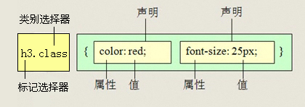
复合选择器
指定标签选择器
规律：不管标签身上有类选择器也好，还是id选择器也好，都在标签后面连着写

Slide 82
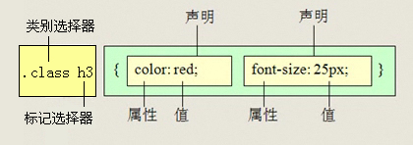
复合选择器
后代选择器
规律：一个空格表示后代关系

Slide 83

复合选择器
并集选择器
规律：一个空格表示合并关系

Slide 84
复杂权重对比
1、不同引入方式之间，行内式权重最高；其他引入方式的权重优先级为谁后写谁生效
2、谁的针对性高谁生效
3、！Important提权功能
标签选择器 < 类选择器 < id选择器 < 行内样式表 < !important
1 10 100 1000 ∞

Slide 85
CSS文字控制常用属性
含义作用 | 属性 | 属性取值
文字粗细 | font-weight | 正常的：normal 加粗：bold
文字倾斜 | font-style | 正常的：normal 倾斜：italic
文字修饰属性 | text-decoration | 下划线：underline 顶划线：overline 贯穿线/删除线：line-through 无：none
强制字母换行 | word-break：break-all
首行缩进 | text-indent：2em

Slide 86
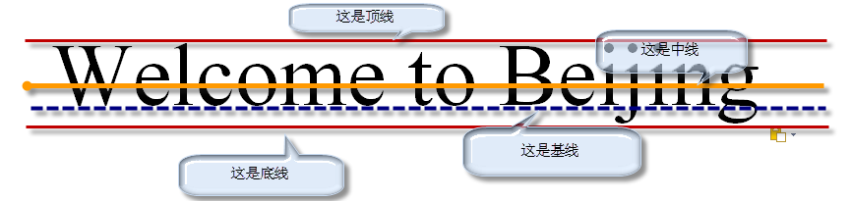
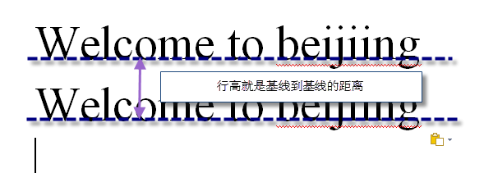
玩转行高

Slide 87
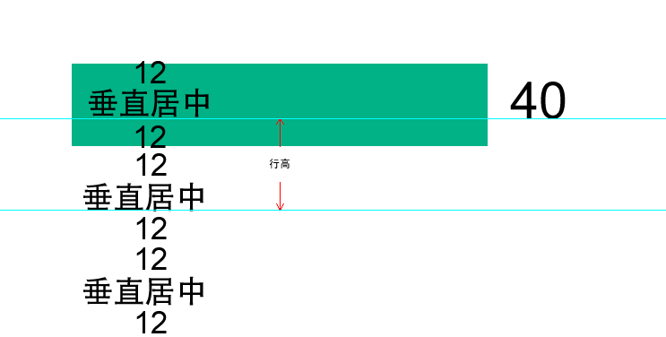

Slide 88
行高属性
line-height：取值；
定义：基线到基线的距离就是行高
行高属性使用技巧：
制作垂直居中：设置行高属性取值等于自身高度取值

Slide 89
超链接的伪类
伪类即是状态，伪类选择器的权重和类选择器相同
a:link 未访问的链接
a:visited 已访问的链接
a:hover 鼠标经过链接
a:active 鼠标点击链接时
因为接近80%的网站超链接样式访问前和访问后都是一样的，所以，a:link,a:visited经常
连在一起写；
a:link有严重的兼容性问题火狐是不支持的；在其他浏览器中存在缓存问题；
*****当四种状态都存在的时候顺序必须是lvha；只有当四种都存在时候才对顺序有要求；

Slide 90
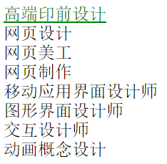
案例：水平、垂直导航制作

Slide 91
复合属性
复合属性即链接多个属性取值的属性，书写规律：不同取值之间用空格隔开。
文字控制：
font：倾斜 加粗 字号/行高 字体；
注意书写顺序
边框线：
border：线条粗细 线条样式 线条颜色；
注意：取值不分先后顺序
线条样式：solid（实线）和dashed（虚线），其他取值不能被所有浏览器兼容

Slide 92
选择器{font: font-style font-weight font-size/line-height font-family;}
一定有注意：
1. 严格按照顺序写。
2. 必须有字号 和 行高 必须有 font-size 和 font-family

Slide 93
复合属性
背景属性：
background：背景色 背景图 平铺方式 定位 背景图固定；
注意：取值不分先后顺序
1.1 背景图
url（相对路径查找图片）
1.2 平铺方式
平铺 -- repeat（默认值）
不平铺 -- no-repeat
x轴平铺 -- repeat-x
y轴平铺 -- repeat-y

Slide 94
案例：导航效果
背景属性：
1.3 背景图定位
X轴位置 Y轴位置（顺序不可颠倒），其中取值可以为具体数值，也可以为百分比，
也可以为方向英文，
上中下：top|center|bottom；左中右：left|center|right
1.4 背景图固定
scroll：默认值。背景图像会随着页面其余部分的滚动而移动。
fixed：当页面的其余部分滚动时，背景图像不会移动。

Slide 95
复合属性

Slide 96
以手机盒子为例，更形象地认识CSS盒子模型
如果把手机想象成HTML元素，那么手机盒子就是一个CSS盒子模型，其中手机为CSS盒子模型的内容，填充泡沫的厚度为CSS盒子模型的内边距，纸盒的厚度为CSS盒子模型的边框。

Slide 97
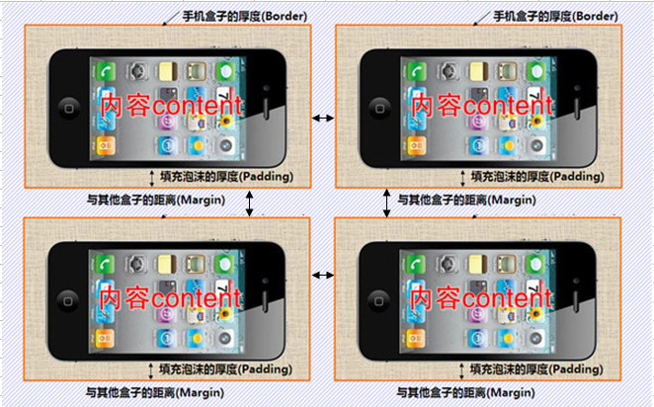
多个手机盒子放在一起时，它们之间的距离就是CSS盒子模型的外边距。

Slide 98


Slide 99


Slide 100
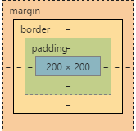
盒子模型在谷歌的显示样式
粉色：margin
黄色：border
绿色：padding
浅蓝色：内容/实体化范围

Slide 101
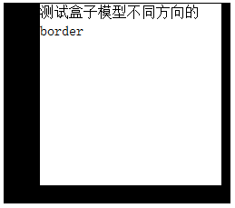
详解盒子模型的border
顶部边框线：border-top
右侧边框线：border-right
底部边框线：border-bottom
左侧边框线：border-left

Slide 102
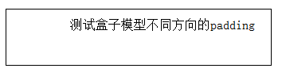
详解盒子模型的padding
顶部padding： padding -top
右侧padding ： padding -right
底部padding ： padding-bottom
左侧padding ： padding-left

Slide 103
padding多值写法及含义
四值写法含义：上 右 下 左
例如：padding:10px 20px 40px 80px;
三值写法含义：上 左右 下
例如：padding:10px 40px 80px;
两值写法含义：上下 左右
例如：padding:10px 80px;
单值写法含义：四个方向都相同
例如：padding：10px；

Slide 104
设置版心居中
margin:0 auto;
使用条件：
1、盒子必须有宽度
2、盒子必须是块级显示模式
注意：只要左右两个方向为auto即可，上下方向可根据实际情况而定

Slide 105
padding撑大盒子占位尺寸问题
盒子添加padding会在原有占位尺寸基础上增加距离，为了保证盒子占位尺寸不变，
盒子添加了padding需要在原有宽高的基础上减去相应的padding取值;

Slide 106
外边距合并/塌陷问题
出现环境：当垂直排列的两个盒子的垂直外边距紧挨在一起，就会产生合并/塌陷问题。
情况一：最大的外边距来计算
情况二：嵌套排列的两个盒子，子级设置margin-top时，也会出现合并/塌陷问题。
解决方案：
1、父级添加border属性
2、父级添加overflow：hidden；属性

Slide 107
行内元素的垂直内外边距问题
想要改变行内元素的垂直方向位置，通过margin和padding均不生效。
有效方案：设置元素的line-height属性

Slide 108
CSS初始化/CSS reset
1、清空标签默认样式（内外边距及列表的项目符号）
body,div,span,a,img,h1,h2,h3,h4,h5,h6,p,ul,li,ol,dl,dt,dd,input{ margin:0; padding:0;}
ul,ol{ list-style: none;}
2、设置全局样式（body设置正文文字三属性）
body{ color: #666; font-size: 12px; font-family: "宋体";}
3、超链接的默认样式
a{ color:#fff; text-decoration: none;}

Slide 109
学习目标
标准流
浮动
常见布局
清除浮动

Slide 110
标准流
标准流是一种常见现象：块级元素独占一行显示，行内元素一个可以共存多个显示。
默认情况下，所有元素都受标准流控制。

Slide 111
浮动
属性：float：left|right；
设置了左浮动的盒子会显示在父级的最左侧；设置了右浮动的盒子会显示在父级的最右侧。
浮动是一种半脱离标准流的形式（因为会影响其他元素的显示）
设置了浮动的盒子，自身显示模式变成行内块，且是完全没有间距的对齐方式

Slide 112
overflow属性的作用
主要作用：规定超出父级的元素如何显示的问题
1、溢出隐藏
overflow：hidden；
2、溢出滚动
overflow：auto；
3、强制检测浮动流（清除浮动）
overflow：hidden；

Slide 113
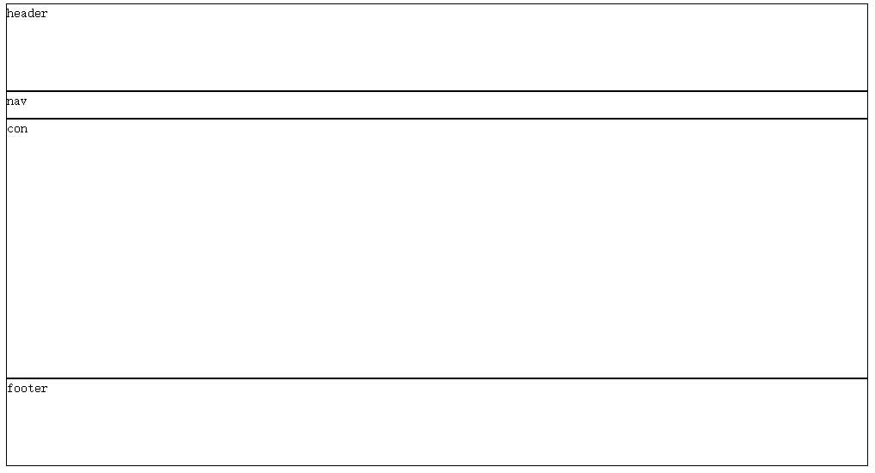
常见布局：上中下

Slide 114
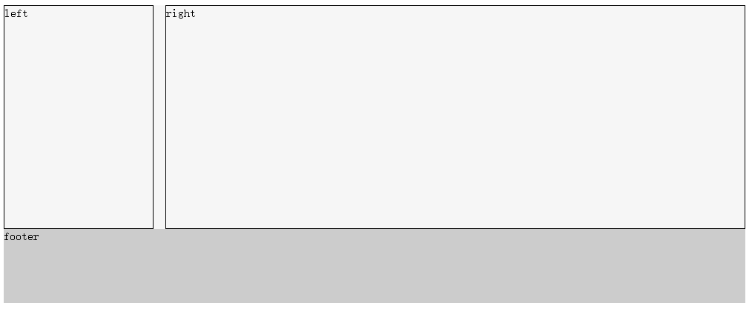
常见布局：上下+左右

Slide 115
清除浮动
1、clear属性
取值为left：清除左侧浮动的影响
取值为right：清除右侧浮动的影响
取值为both：清除两侧浮动的影响
2、overflow：hidden属性
3、伪类
.clearFix:after{
content:'';
height:0;
display: block;
clear: both;
visibility: hidden;
zoom:1;
}

Slide 116
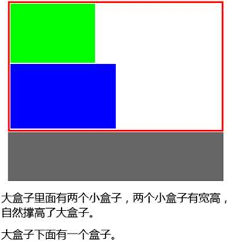
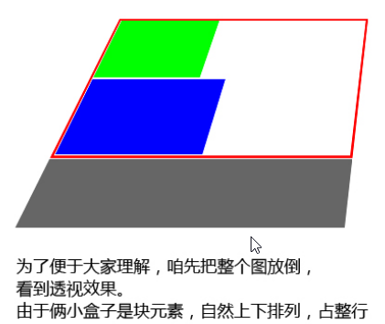
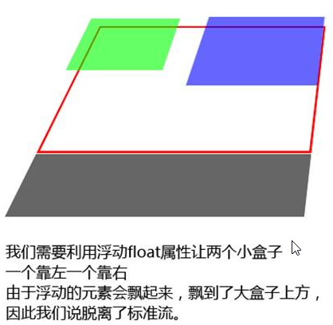
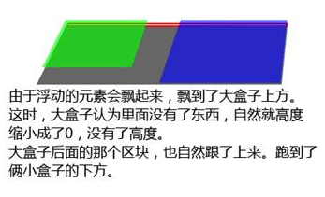

Slide 117
网站内部基本文件
文件夹images：存放图片
文件夹css：存放css文件
文件index.html：网站首页

Slide 118
定位的概念
在网页中当某个元素加了定位属性，我们可以指定这个元素在网页具体在任意坐标位置，同时可以实现
和其它元素重叠的效果。

Slide 119
1.word-spacing 单词间距
对中文没有效果，主要针对于 英文单词。
2.white-space 空白符处理
pre：预格式化，按文档的书写格式保留空格、空行原样显示。
nowrap : 强制文字 在一行内显示 除非遇到br 等换行
3.当内容超出的部分用省略号显示
需要三句话搭配使用。
1. 强制一行内显示 white-space:nowrap;
2. 隐藏超出的那部分 overflow:hidden;
3. 用省略号来代替 text-overflow: ellipsis;

Slide 120
1.table
2.iframe
3.ps切图

Slide 121
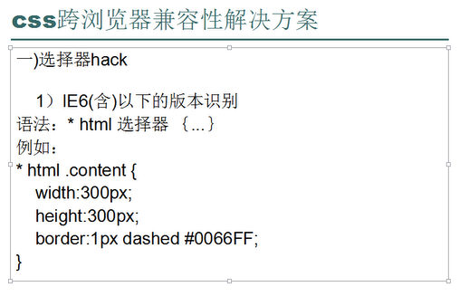

Slide 122
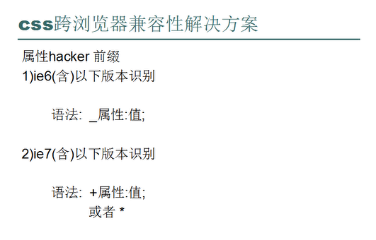

Slide 123
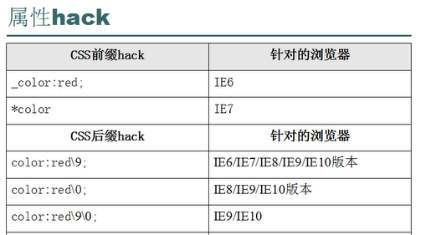

Slide 124
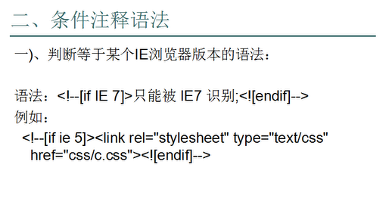

Slide 125
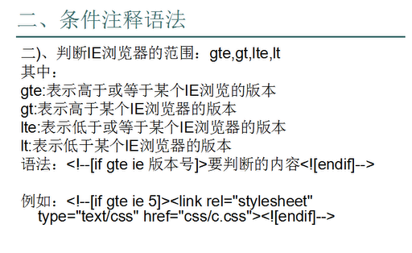

Slide 127
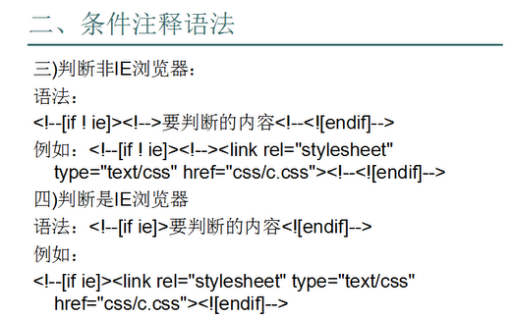

Slide 128
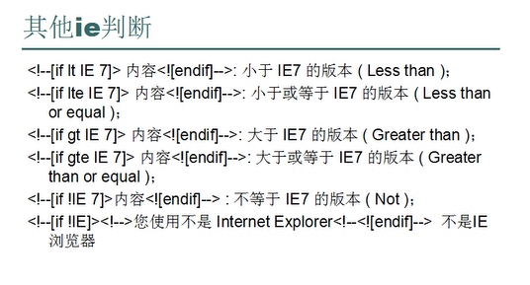

Slide 129


